Slide 1



مادة
المهارات الرقمية
المعلمة
نجود دحمـان

Slide 2
اليوم : التاريخ : / / 144 ه الحصة : الشعبة :
الوحدة الأولى
تعلم الأساسيات

Slide 3

القوانين الصفية

Slide 4

استرجاع الدروس السابقة

Slide 5
استراتيجية جدول التعلم
ماذا تعلمنا؟
ماذا نريد أن نعرف ؟
ماذا نعرف ؟

Slide 6


الدرس الثالث : الملفات والمجلدات

Slide 7



الأهـــداف
سنتعلم في هذه الوحدة :
طرق تعديل الاعدادات الأساسية في الحاسب
كيفية استعادة أو حذف الملفات والمجلدات بشكل دائم .
فوائد استخدام الملفات والمجلدات المضغوطة
لماذا ومتى نستخدم الاختصارات للملفات والمجلدات .
الأجهزة الرئيسية والملحقة بالحاسب واستخداماتها
ما الملفات والمجلدات وكيفية استخدامها

Slide 8

استراتيجية العصف الذهني
التمهيد
قد يصعب عليك احياناً العثور على برامج وملفات تستخدمها باستمرار . فماذا يمكنك أن تفعل ؟

Slide 9
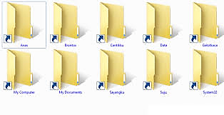
استراتيجية العصف الذهني
يمكنك إنشاء اختصار لهذا الملفات و المجلدات
وذلك للوصول إلية بسهولة وسرعة

Slide 10
انشاء اختصار

Slide 11
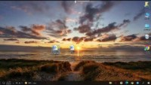
انشاء اختصار

Slide 12
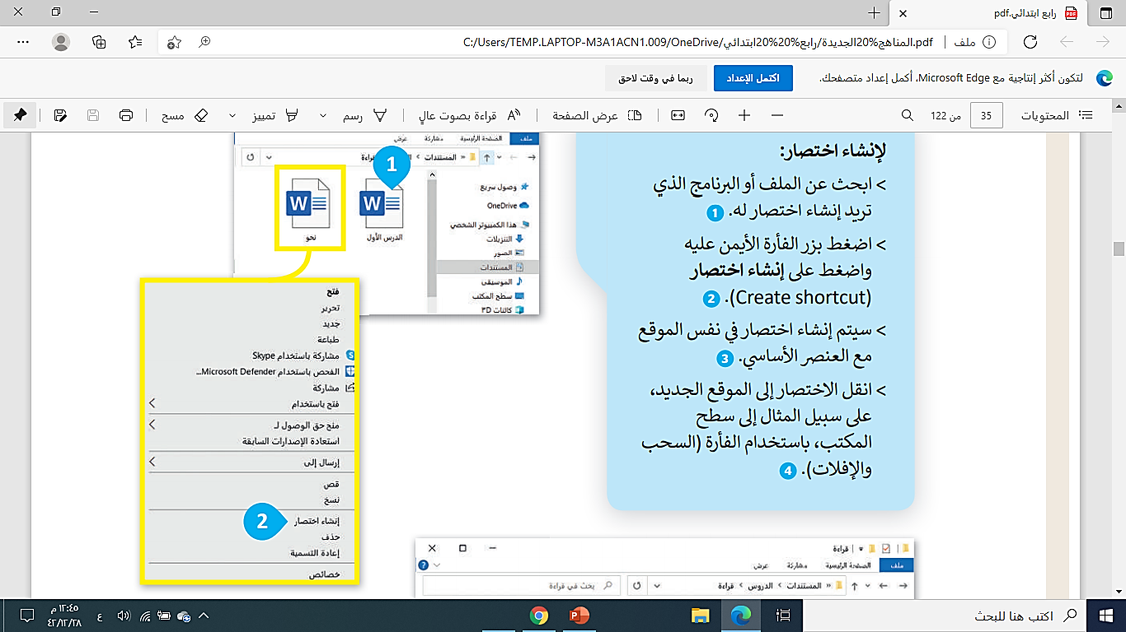
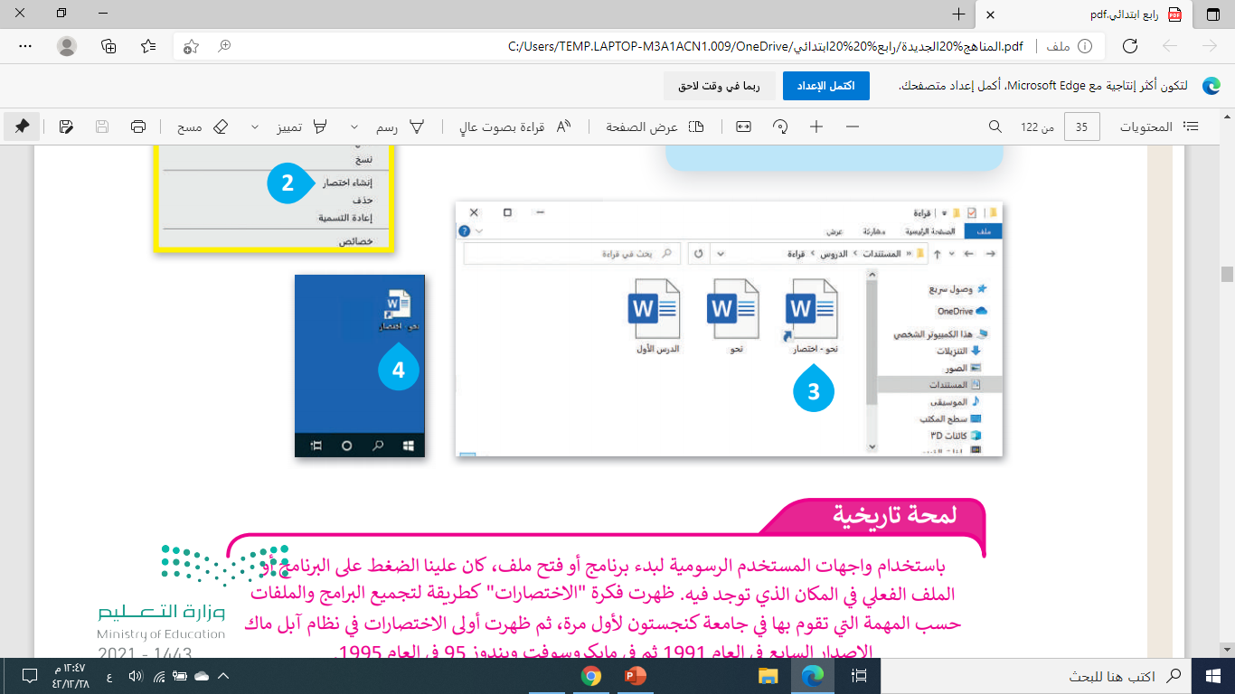

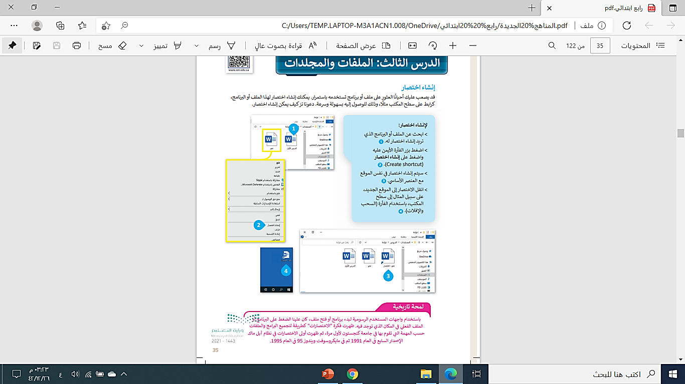

Slide 13
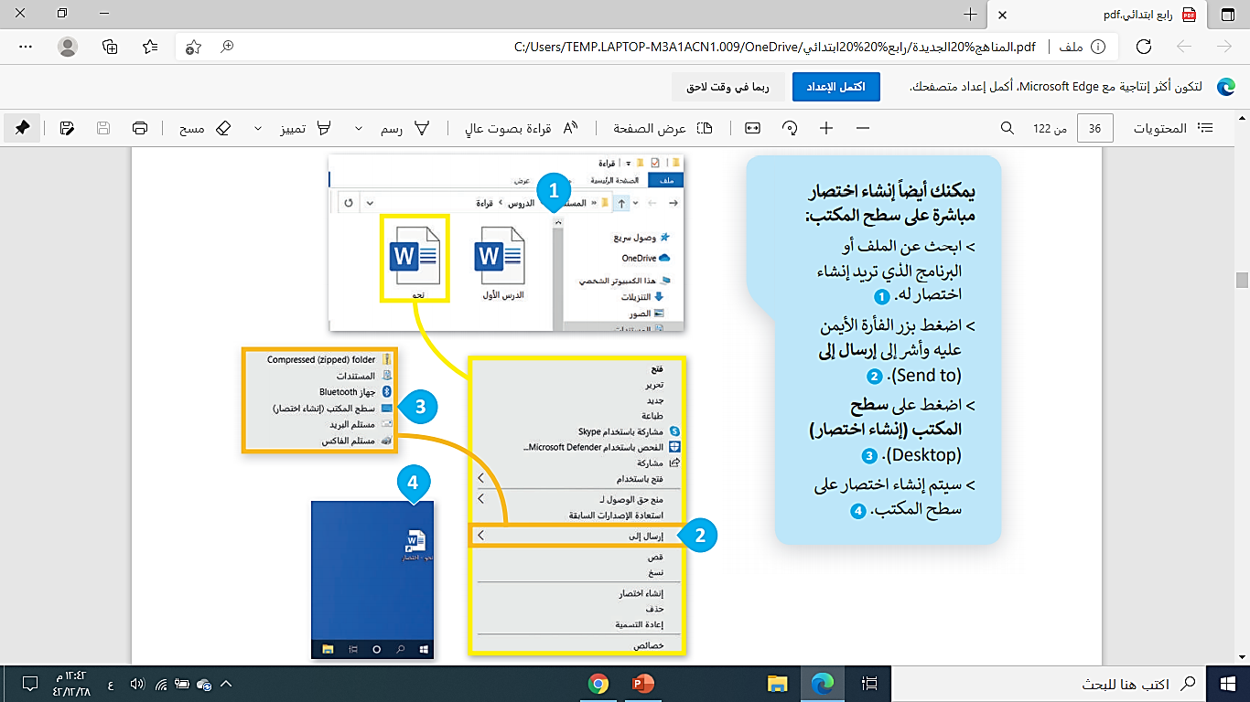
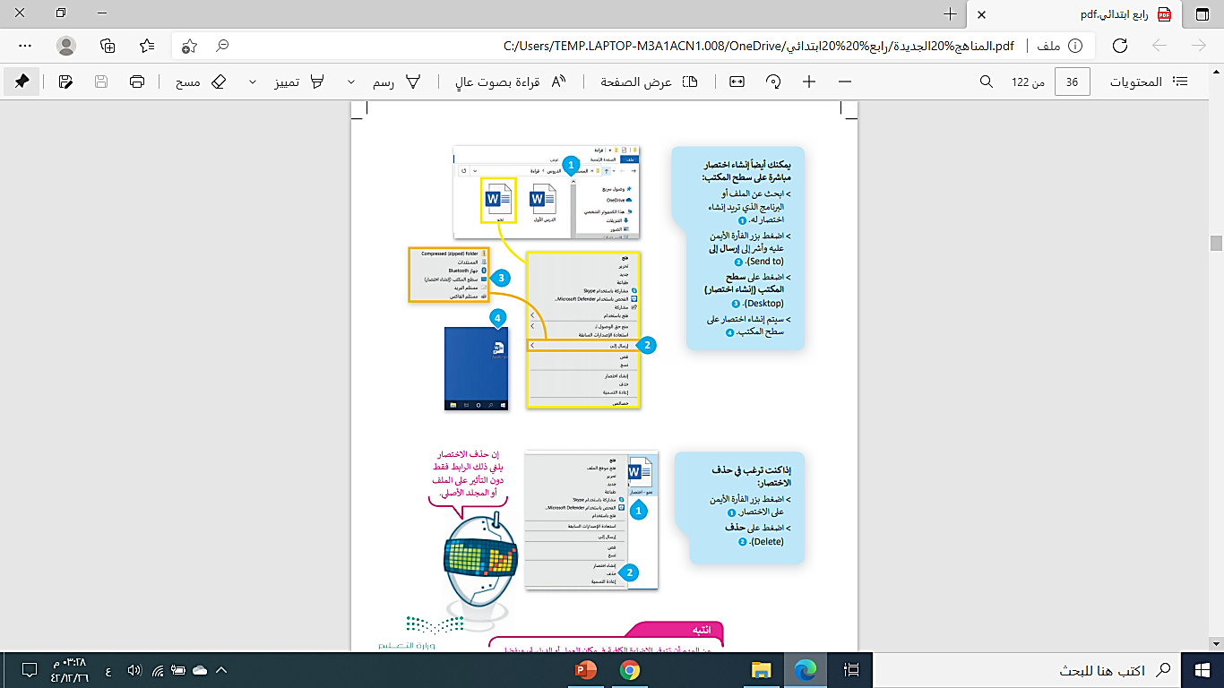

Slide 14
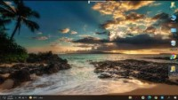
انشاء اختصار على سطح المكتب

Slide 15
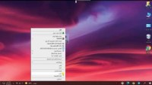
حذف الاختصار

Slide 16
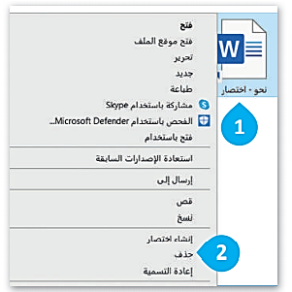
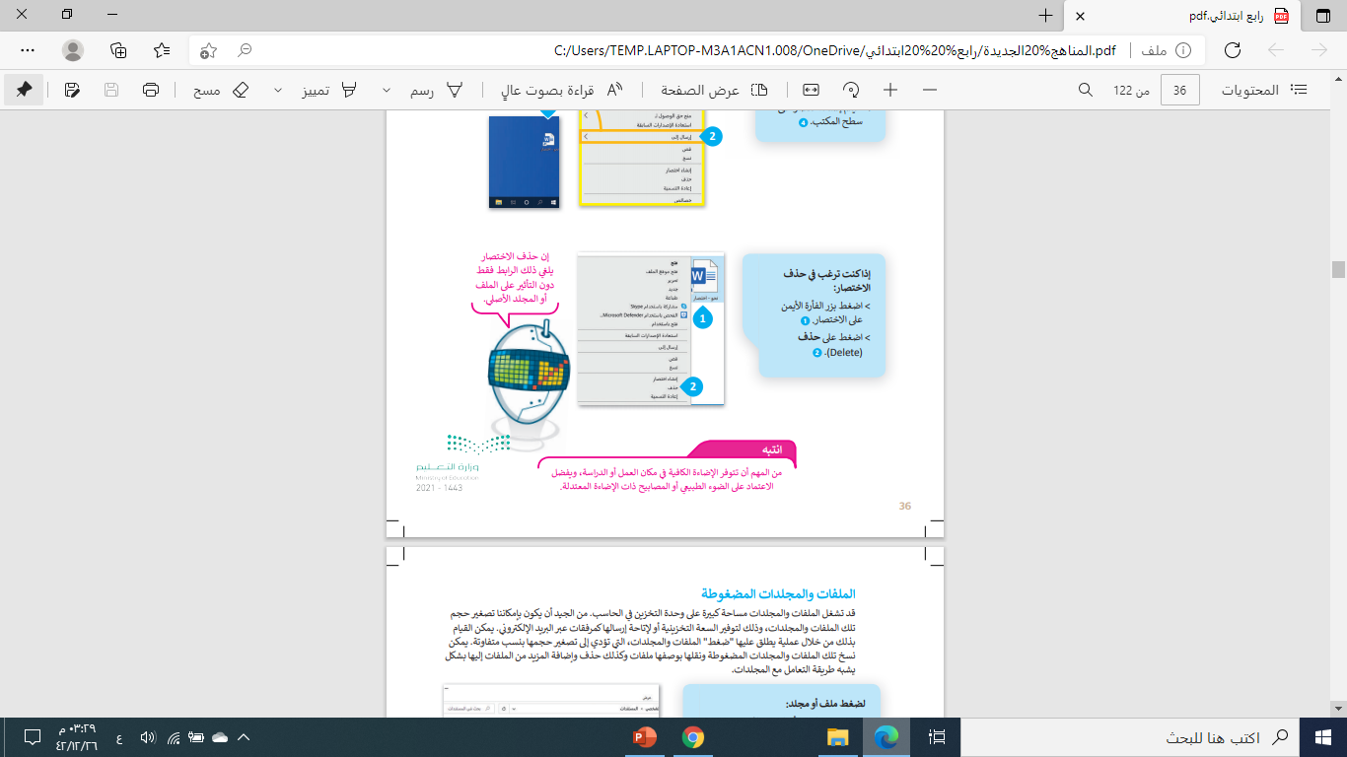

Slide 17

الملفات والمجلدات المضغوطة

Slide 18

الملفات والمجلدات المضغوطة
قد تشغل الملفات والمجلدات مساحة كبيرة على وحدة التخزين في الحاسب فهل يمكنا تصغير حجم تلك الملفات والمجلدات ؟ ولماذا ؟

Slide 19

نعم يمكنا تصغير الحجم
وذلك لتوفير السعة التخزينية
أو لإتاحة ارسالها كمرفقات عبر البريد الالكتروني
عن طريق عملية تسمى
( ضغط ) الملفات والمجلدات

Slide 20
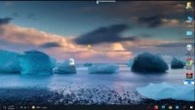
ضغط الملفات

Slide 21
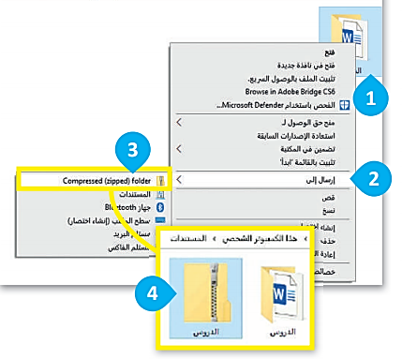
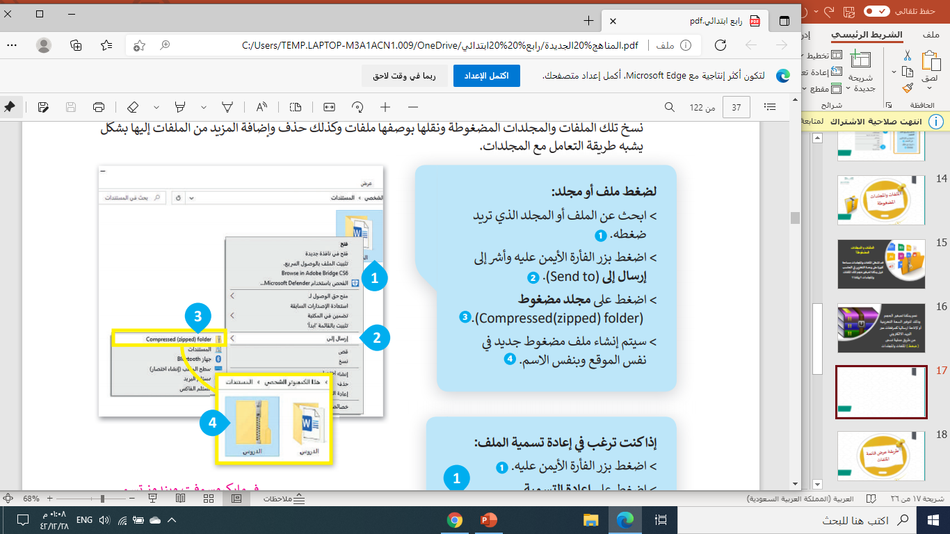

Slide 22
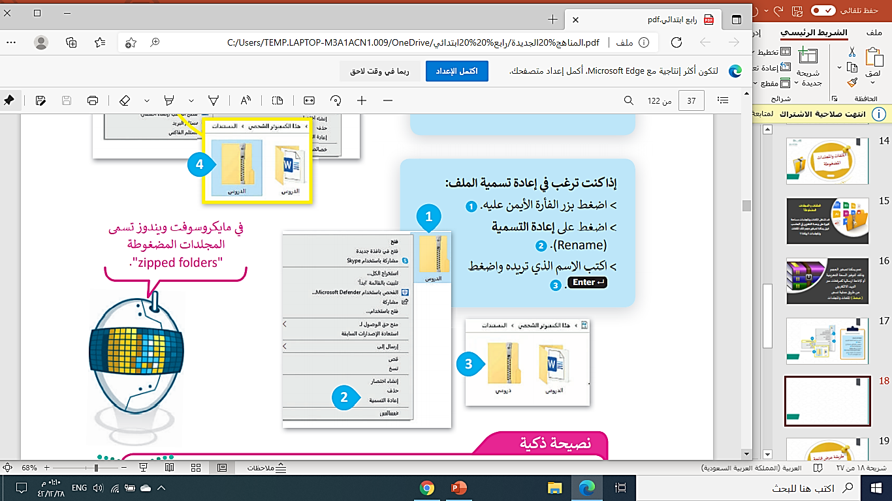


Slide 23
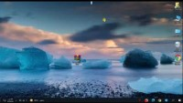
فك ضغط الملفات

Slide 24
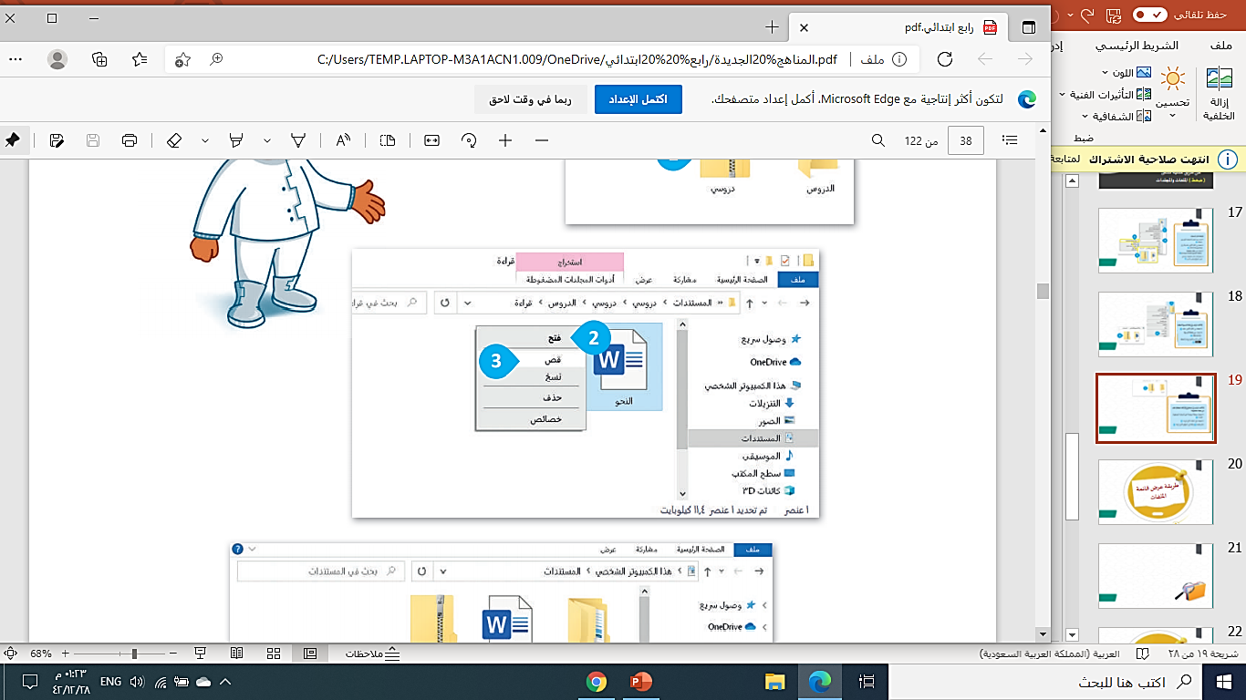
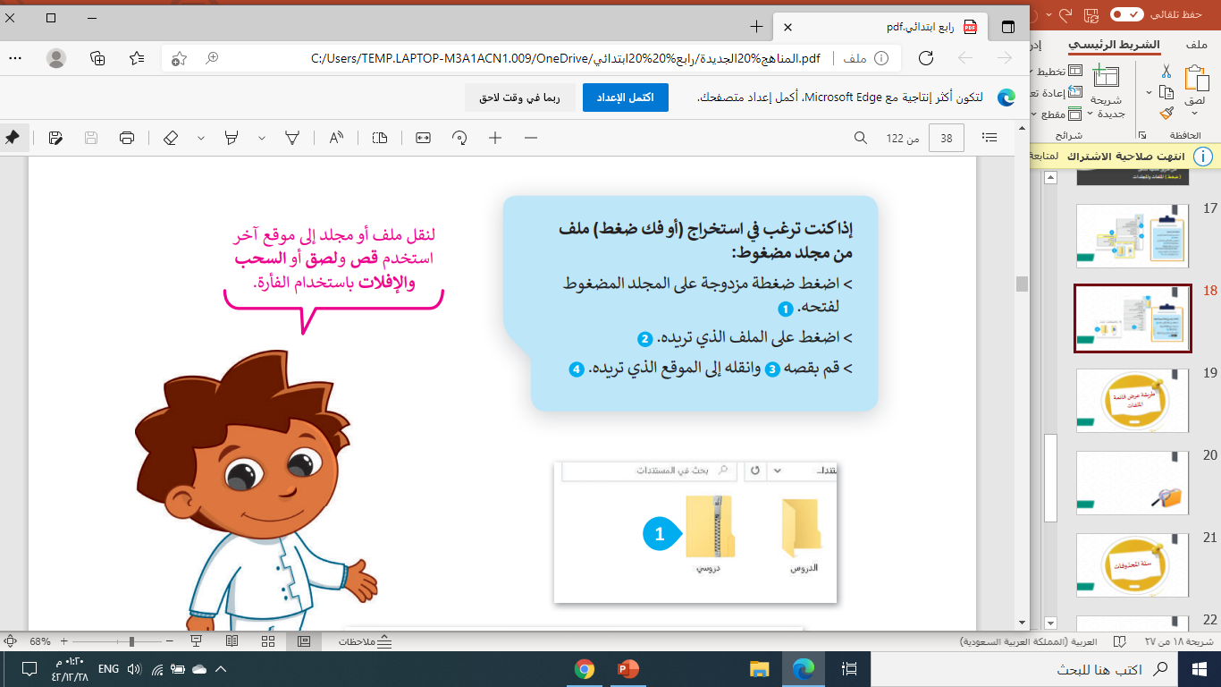
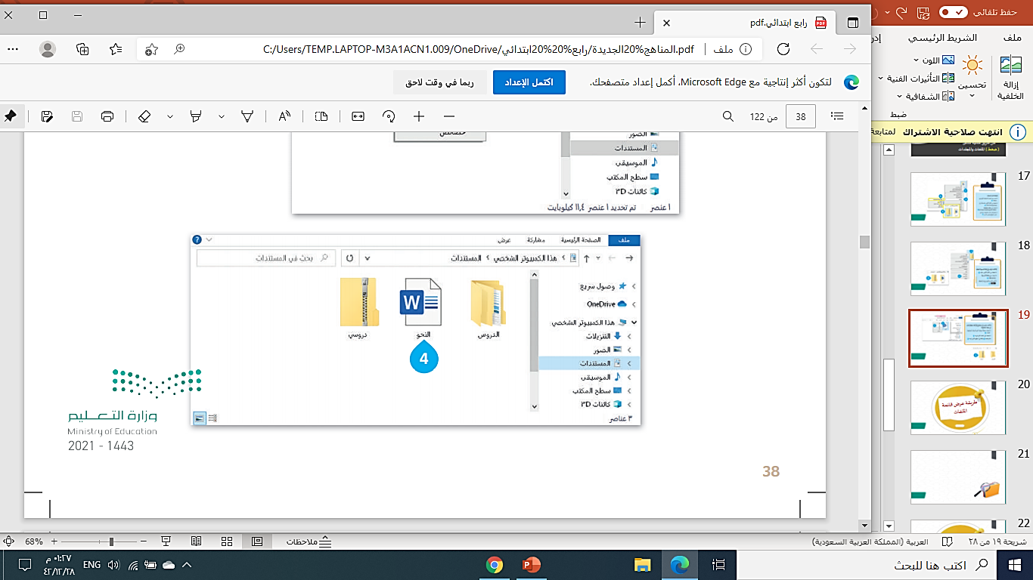


Slide 25
طريقة عرض قائمة الملفات

Slide 26

هناك مجموعة متنوعة من الطرق التي يمكن أن تظهر بها قائمة ملفاتك في المجلد

Slide 27
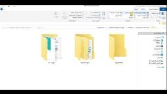
عرض قائمة الملفات

Slide 28
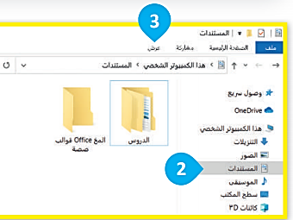

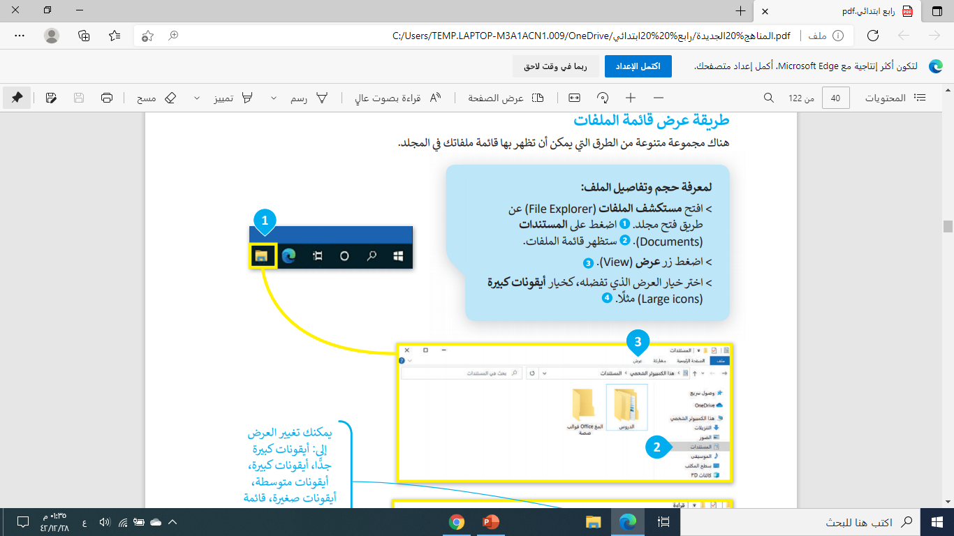
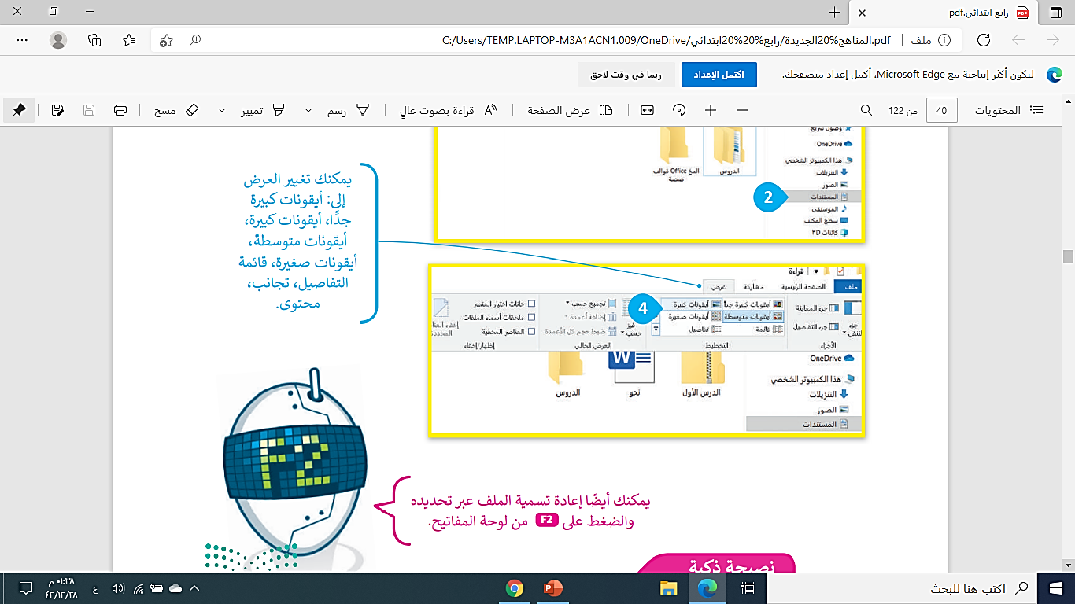

Slide 29
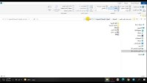
فرز الملفات

Slide 30

سلة المحذوفات

Slide 31


سلة المحذوفات
توجد سلة المحذوفات على سطح المكتب
هل تعلم أن عند حذف ملف أو مجلد من حاسبك لا يتم حذفه بشكل نهائي بل يتم نقله إلى سلة المحذوفات التي تتيح استعادته عند حذفه عن طريق الخطأ.

Slide 32
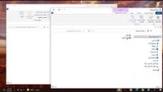
استعادة ملفات من سلة المحذوفات

Slide 33
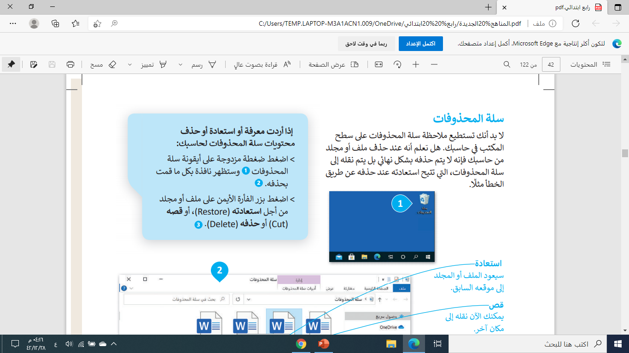
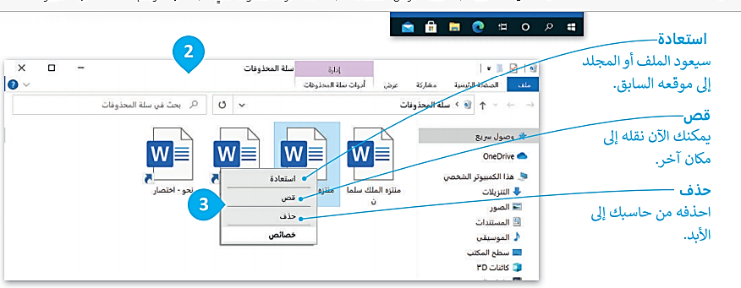

Slide 34
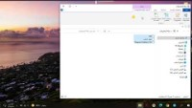
افراغ سلة المحذوفات

Slide 35
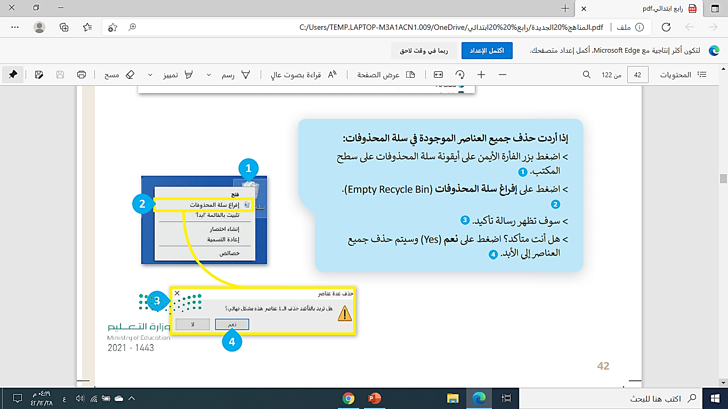


Slide 36
لنبطق معـــاً

Slide 37
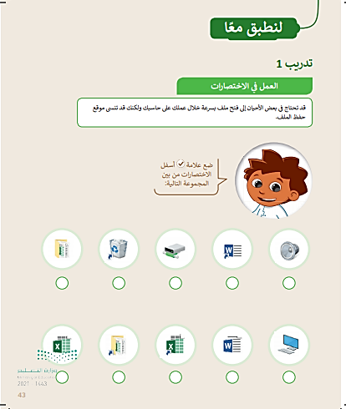
التطبيق :
افتح الكتـاب
صـ 43

Slide 38
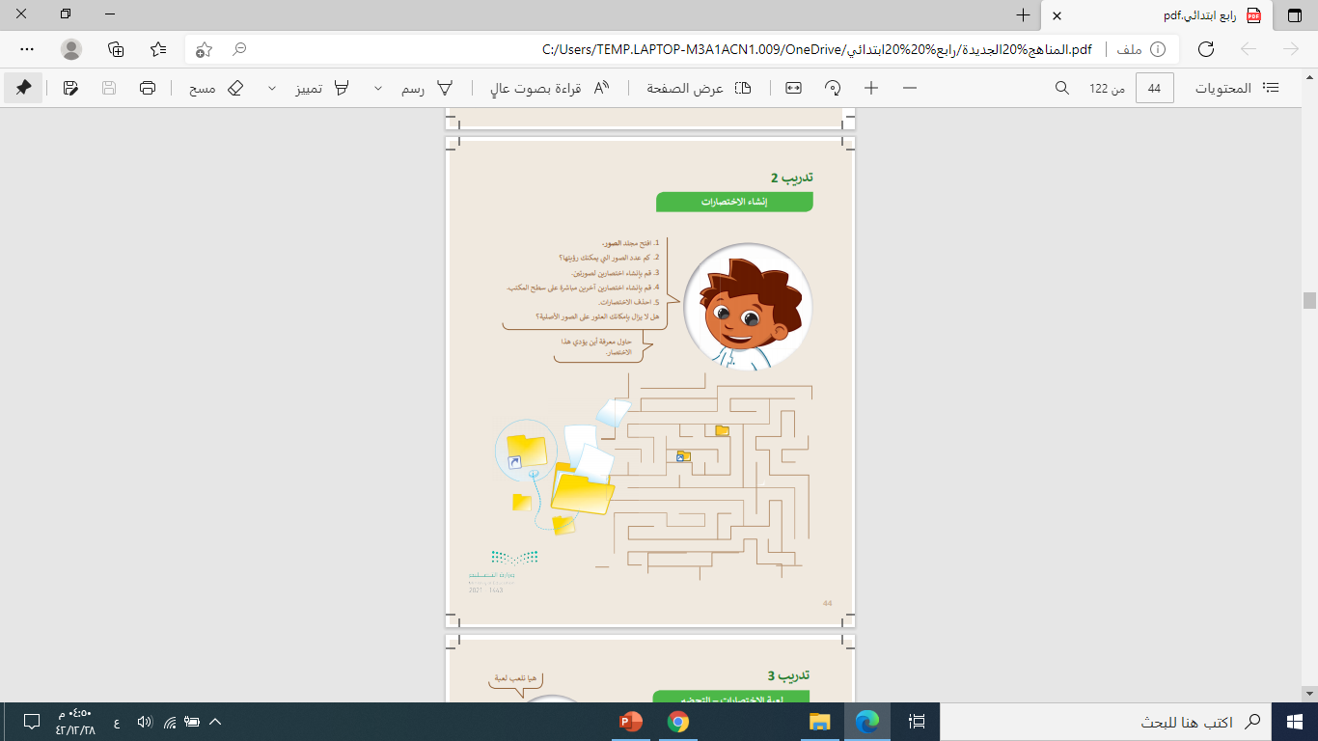
التطبيق :
افتح الكتـاب
صـ 44

Slide 39
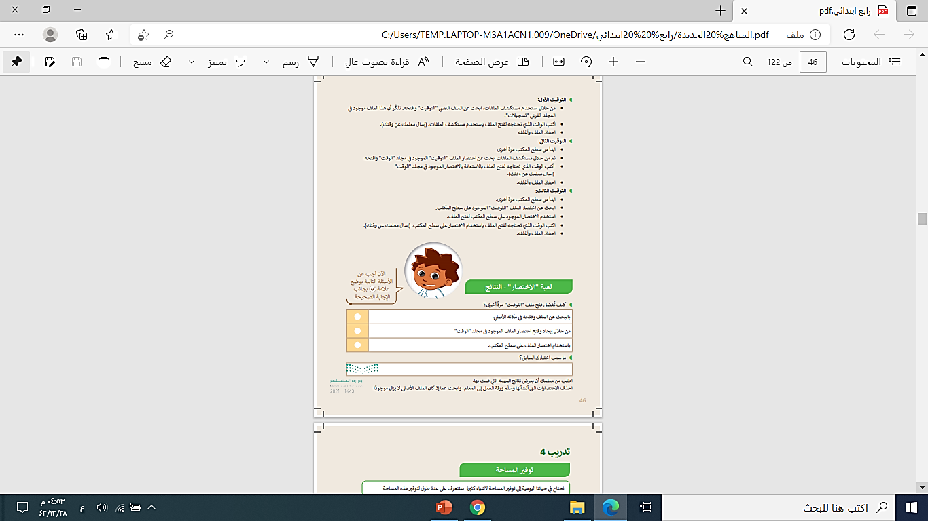
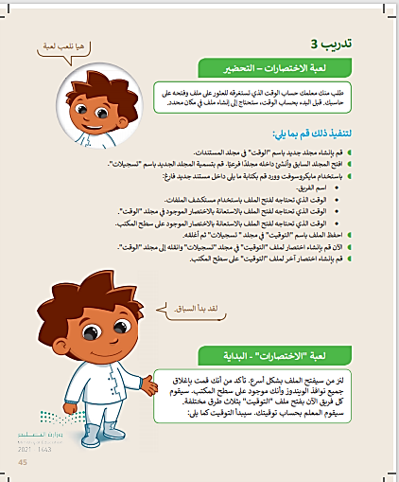
التطبيق :
افتح الكتـاب
صـ 45- 46

Slide 40
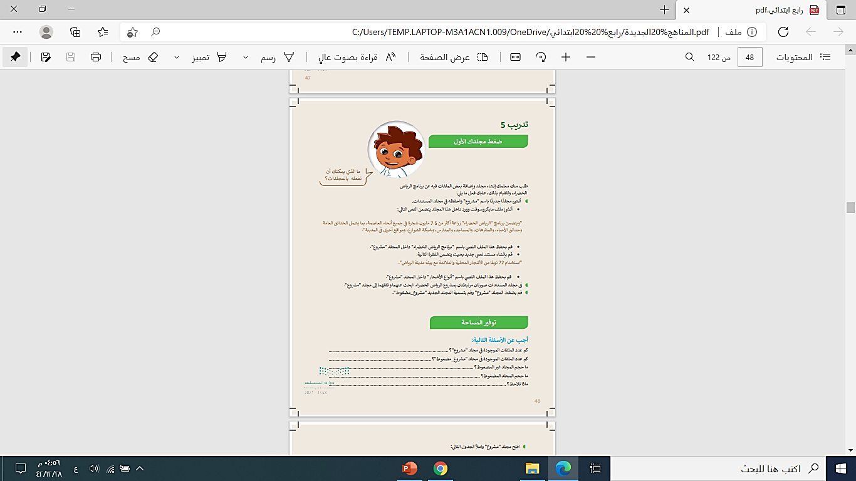
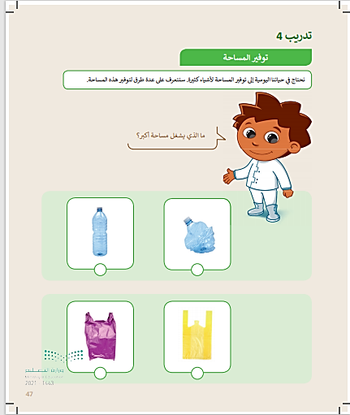
التقويم النهائي:
افتح الكتـاب
صـ 47 - 48

Slide 41
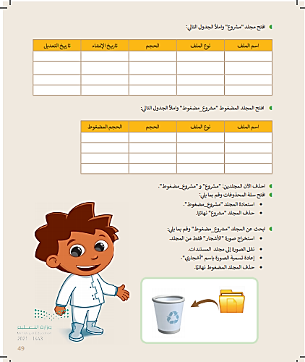
التقويم النهائي:
افتح الكتاب صـ 49

Slide 42
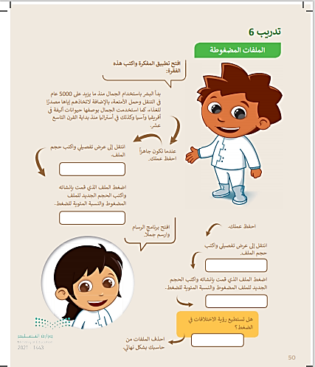
المهام الادائية
افتح الكتاب صـ 50

